Slide 1

[AAAI2022] Unified Named Entity Recognition as Word-Word Relation Classification
汇报人：张浩堃
2022年1月20日
1

Slide 2
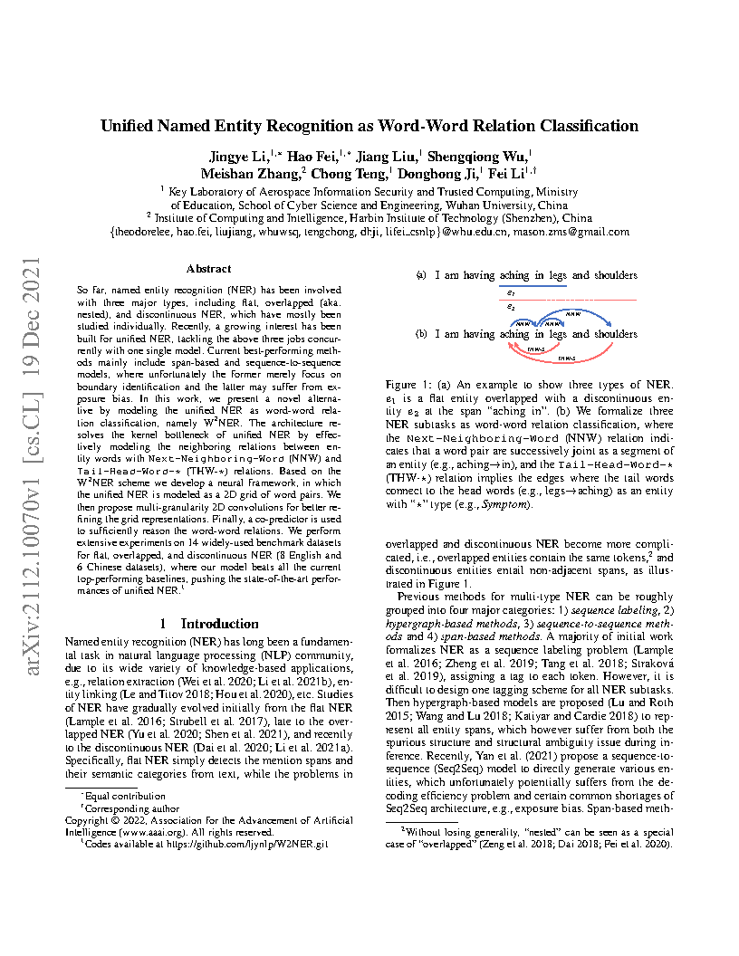
论文概况
论文名：
Unified Named Entity Recognition as Word-Word Relation Classification
作者：
Jingye Li, Hao Fei, Fei Li , et, al.
单位：
武汉大学¹
哈尔滨工业大学²
会议：
AAAI2022 , 2021年12月06日公布
2

Slide 3
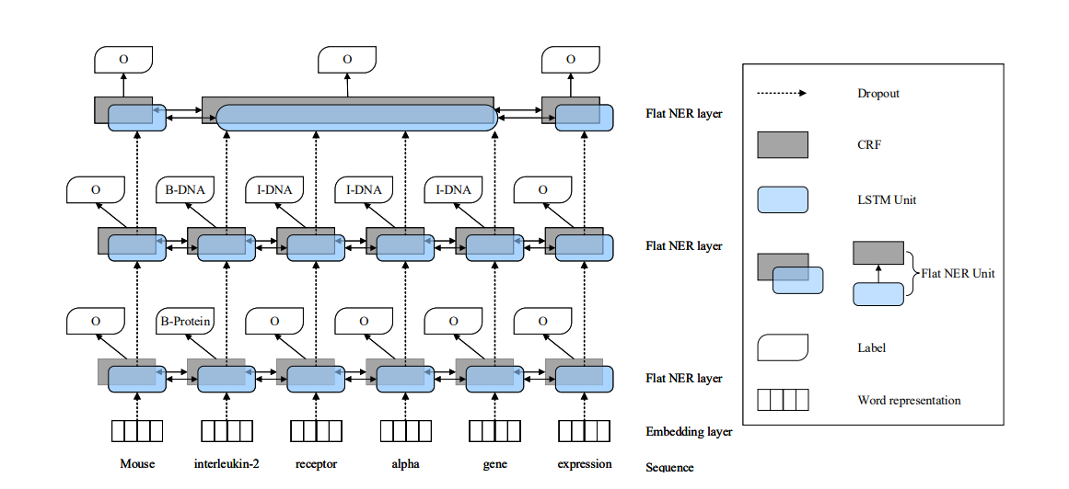
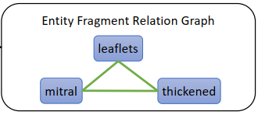
NER相关工作回顾
Sequence Labeling Approaches：
为每个token分配一个预先定义的标签。
代表模型：CNN-CRF；BiLSTM-CRF;
缺点：不能处理overlapped和不连续NER
Ju et al. 动态叠加 flat NER层
Span-Based Approaches：
把NER看成span分类的问题。枚举所有可能的span，然后进行分类。
Yu et al 2020. 利用双仿射注意力去度量一个span作为命名实体的可能性。
Li et al 2020. 把NER看成阅读理解任务。
Shen et al 2021.two-stage首先通过一个过滤器生成质量高的span，然后再分类。
Li et al 2021. 把不连读NER转换成从实体片段图中找子图的问题。
缺点：复杂度高，特别对于长实体。
3

Slide 4
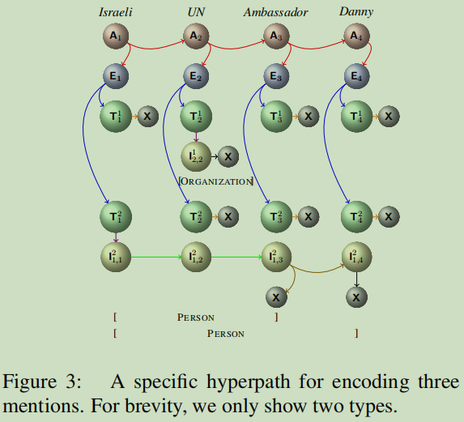
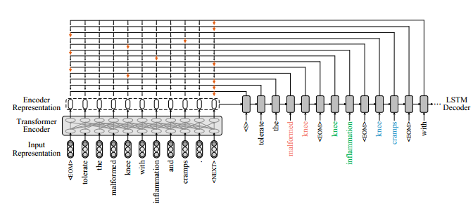
NER相关工作回顾
Hypergraph-based Approaches：
建立超图去建模所有可能的实体。
Seq2Seq Approaches：
输入：句子；输出：实体的开始位置，span的长度以及标签。
Fei et al 2021 用带指针网络的Seq2Seq模型处理不连续NER。
复旦大学邱锡鹏团队提出一个统一的Seq2Seq模型去处理NER。
缺点：可能存在解码效率问题；exposure bias ： https://kexue.fm/archives/7259 。
4
Notes:
天生的缺陷

Slide 5
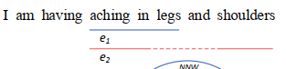
本文的动机
观察
目前关于NER的表现最好的工作是基于span的和Seq2Seq，前者都在想尽千方百计去关于怎么精确识别实体的边界（当然这也是NER问题的核心，尤其是针对扁平NER任务），后者可能会受到exposure bias的影响 。
经过对三种类型的NER任务深度的在思考，作者发现统一NER任务的瓶颈在于如何去建模实体词之间的邻接关系。
这种邻接关系本质上描述了部分文本段之间的语义连通性，尤其是对于重叠和不连续的文本段，邻接关系起着关键作用。
可以很轻松的检测到的“腿部疼痛”，因为它的组成词都是自然相邻的。但是，要检测出不连续的实体“肩部疼痛”，有效地捕捉“aching in”与“shoulders”相邻片段之间的语义关系是必不可少的 。
5

Slide 6

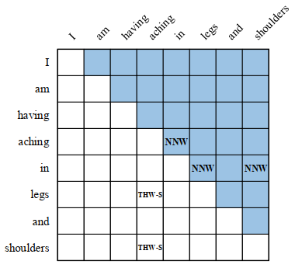
本文的Idea
想法
基于上文的观察，我们在本文中研究了另一种统一的NER的方法，即W²NER，具有一种新的词-词关系分类结构。该方法通过对实体边界标识和实体词之间的相邻关系进行有效建模，解决了统一的NER问题。
特别地：本文的词-词关系分类定义两种关系：
（1）NNW：Next-Neighboring-Word
（2）THW-*：Tail-Head-Word-* 这里*表示实体的类型。
6
为单词对构建了一个二维（2D）网格

Slide 7
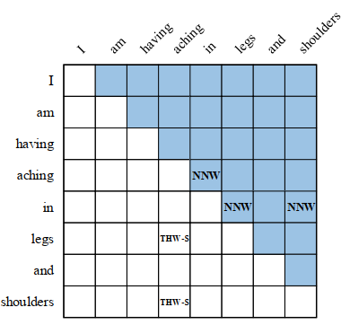
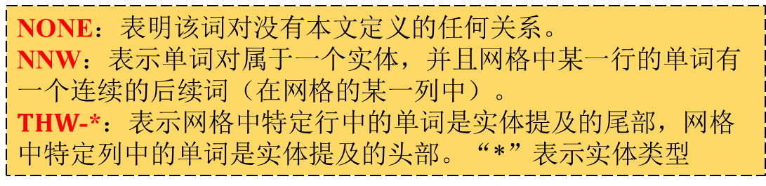
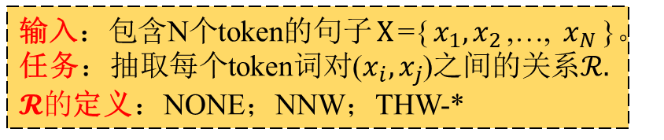
任务的描述
输入：包含N个token的句子$X$={$x_{1},x_{2}$,…, $x_{N}$}。
任务：抽取每个token词对($x_{i},x_{j}$)之间的关系$ℛ.$
$𝓡的$定义：NONE；NNW；THW-*
NONE：表明该词对没有本文定义的任何关系。
NNW：表示单词对属于一个实体，并且网格中某一行的单词有一个连续的后续词（在网格的某一列中）。
$THW$-*：表示网格中特定行中的单词是实体提及的尾部，网格中特定列中的单词是实体提及的头部。“*”表示实体类型
通过这样的设计可以同时处理三种类型的NER任务。
7

Slide 8
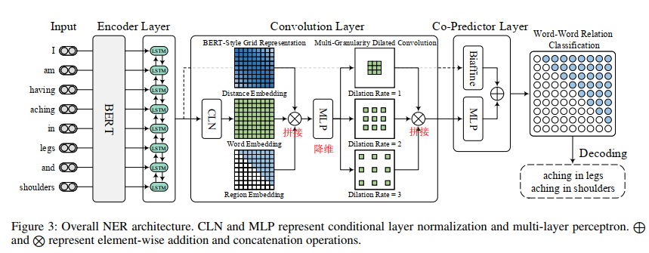
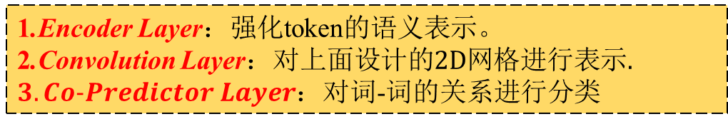
模型框架
1.Encoder Layer：强化token的语义表示。
2.Convolution Layer：对$上面设计的2D网格进行表示.$
$3.Co−Predictor Layer$：对词-词的关系进行分类
8

Slide 9
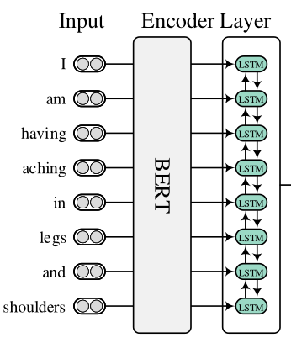
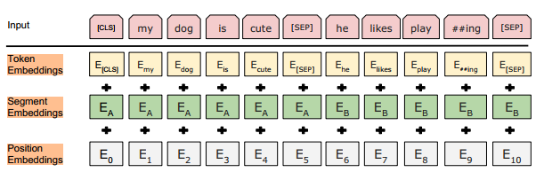
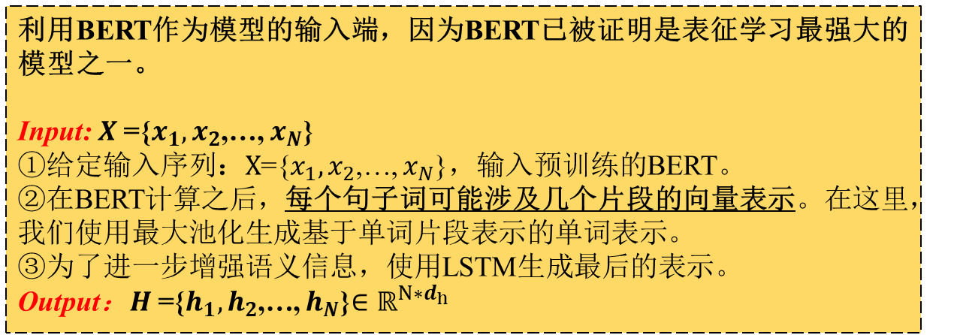
Encoder Layer
Output
利用BERT作为模型的输入端，因为BERT已被证明是表征学习最强大的模型之一。
Input: $X$={$x_{1},x_{2}$,…, $x_{N}$}
①给定输入序列：$X$={$x_{1},x_{2}$,…, $x_{N}$}，输入预训练的BERT。
②在BERT计算之后，每个句子词可能涉及几个片段的向量表示。在这里，我们使用最大池化生成基于单词片段表示的单词表示。
③为了进一步增强语义信息，使用LSTM生成最后的表示。
Output：$H$={$h_{1},h_{2}$,…, $h_{N}$}$∈ℝ^{N∗d_{h}}$
9

Slide 10
Convolution Layer
作者采用卷积神经网络（CNN）作为表示细化器，因为CNN自然适用于网格上的二维卷积，并且在处理关系确定工作方面也表现出非常突出的作用。
主要包含三个模块:
①Conditional Layer Normalization
②BERT-Style Grid Representation
③Multi-Granularity Dilated Convolution
10

Slide 11

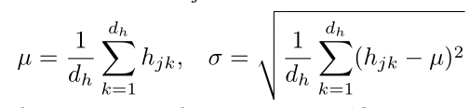
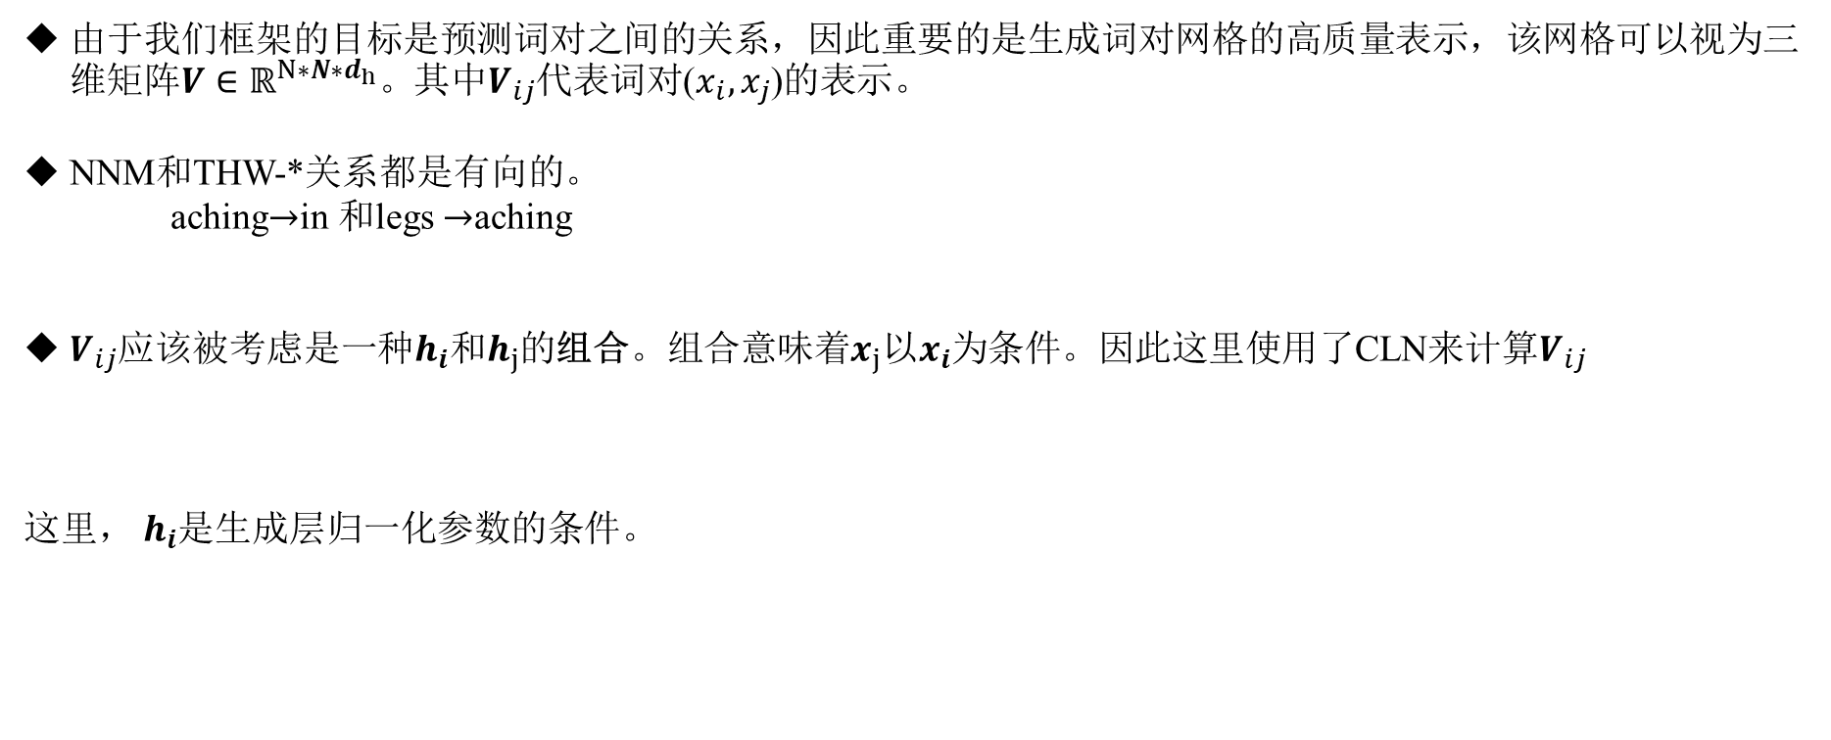
Convolution Layer
①Conditional Layer Normalization
由于我们框架的目标是预测词对之间的关系，因此重要的是生成词对网格的高质量表示，该网格可以视为三维矩阵$V∈ℝ^{N∗{N∗d}_{h}}。$其中$V_{ij}$代表词对($x_{i},x_{j}$)的表示。
NNM和THW-*关系都是有向的。
aching$→$in 和legs $→$aching
$V_{ij}$应该被考虑是一种$h_{i}和h_{j}$的组合。组合意味着$x_{j}$以$x_{i}$为条件。因此这里使用了CLN来计算$V_{ij}$
这里， $h_{i}$是生成层归一化参数的条件。
11

Slide 12

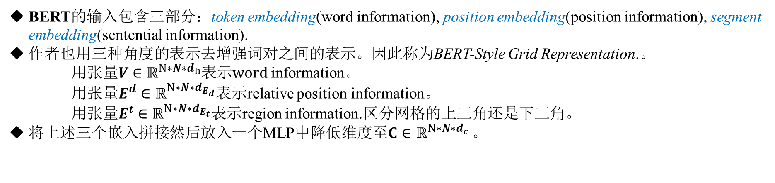
Convolution Layer
②BERT-Style Grid Representation
BERT的输入包含三部分：token embedding(word information), position embedding(position information), segment embedding(sentential information).
作者也用三种角度的表示去增强词对之间的表示。因此称为BERT-Style Grid Representation.。
用张量$V∈ℝ^{N∗{N∗d}_{h}}表示word$ information。
用张量$E^{d}∈ℝ^{N∗{N∗d}_{E_{d}}}$表示relative position information。
用张量$E^{t}∈ℝ^{N∗{N∗d}_{E_{t}}}$表示region information.区分网格的上三角还是下三角。
将上述三个嵌入拼接然后放入一个MLP中降低维度至$C∈ℝ^{N∗{N∗d}_{c}}$。
12

Slide 13

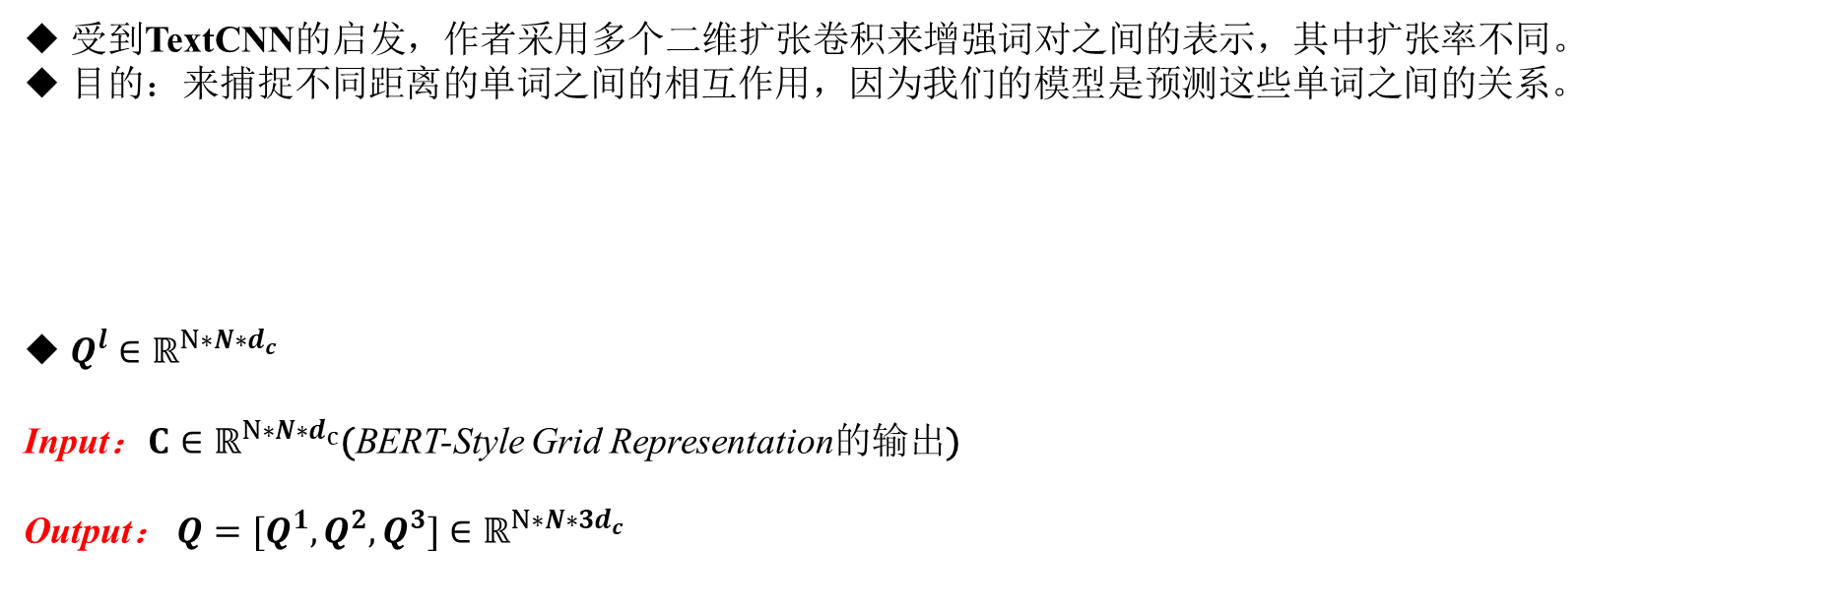
Convolution Layer
③Multi-Granularity Dilated Convolution
受到TextCNN的启发，作者采用多个二维扩张卷积来增强词对之间的表示，其中扩张率不同。
目的：来捕捉不同距离的单词之间的相互作用，因为我们的模型是预测这些单词之间的关系。
$Q^{l}∈ℝ^{N∗{N∗d}_{c}}$
Input：$C∈ℝ^{N∗{N∗d}_{c}}$(BERT-Style Grid Representation的输出)
Output： $Q=[Q^{1},Q^{2},Q^{3}]∈ℝ^{N∗{N∗3d}_{c}}$
$$Q^{l}=σ({DConv}_{l}(C))$$
13
Notes:
扩张卷积（空洞卷积）：增加模型的感受野

Slide 14
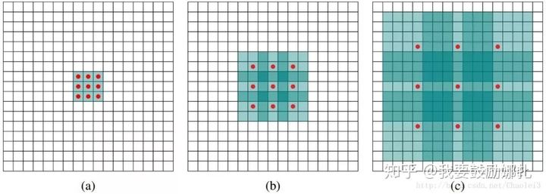
Convolution Layer
补充--扩张卷积（扩展卷积）
空洞卷积（dilated convolution）是针对图像语义分割问题中下采样会降低图像分辨率、丢失信息而提出的一种卷积思路。
dilated的好处是不做pooling损失信息的情况下，加大了感受野，让每个卷积输出都包含较大范围的信息。在图像需要全局信息或者语音文本需要较长的sequence信息依赖的问题中，都能很好的应用dilated conv。
利用添加空洞扩大感受野，让原本3x3的卷积核，在相同参数量和计算量下拥有5x5（dilated rate =2）或者更大的感受野，从而无需下采样。扩张卷积（dilated convolutions）又名空洞卷积（atrous convolutions），向卷积层引入了一个称为 “扩张率(dilation rate)”的新参数，该参数定义了卷积核处理数据时各值的间距。换句话说，相比原来的标准卷积，扩张卷积（dilated convolution） 多了一个hyper-parameter（超参数）称之为dilation rate（扩张率），指的是kernel各点之前的间隔数量，正常的convolution 的 dilatation rate为 1。
14
Notes:
扩张卷积（空洞卷积）：增加模型的感受野

Slide 15
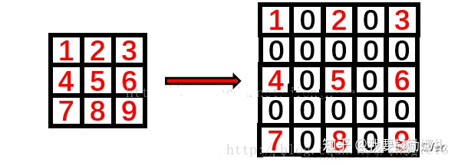
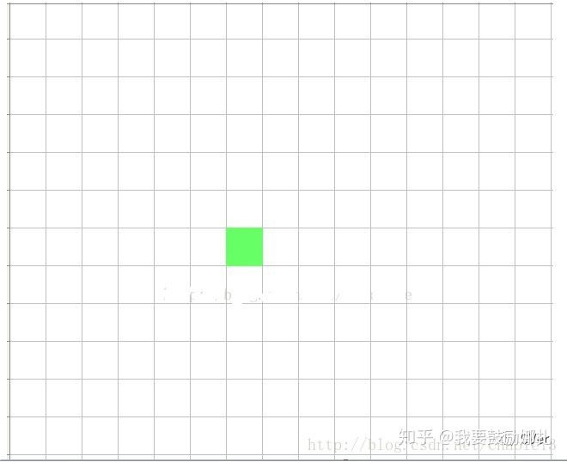
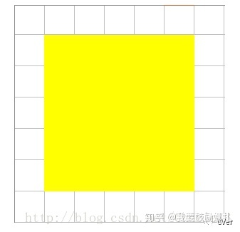
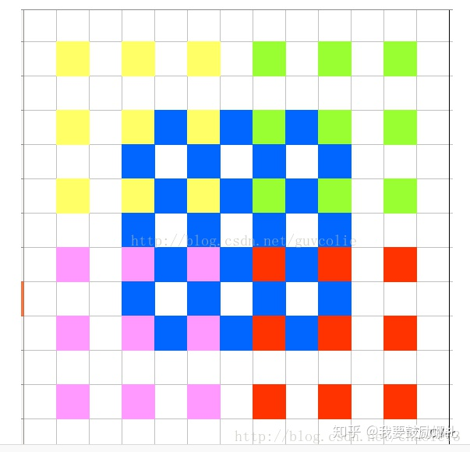
Convolution Layer
补充--扩张卷积（扩展卷积）
dilated=2时具体的操作，即按照下图在空洞位置填入0之后，然后直接卷积就可以了。
在相同的计算条件下，空洞卷积提供了更大的感受野。空洞卷积经常用在实时图像分割中。当网络层需要较大的感受野，但计算资源有限而无法提高卷积核数量或大小时，可以考虑空洞卷积。
感受野分析 普通卷积 VS 扩张卷积
Q：对于标准卷积核情况，比如用3×3卷积核连续卷积2次，在第3层中得到1个Feature点，那么第3层这个Feature点换算回第1层覆盖了多少个Feature点呢？
A：第一层的一个5×5大小的区域经过2次3×3的标准卷积之后，变成了一个点。也就是说从size上来讲，2层3*3卷积转换相当于1层5*5卷积。
Q：但对于dilated=2，3*3的扩张卷积核呢？
A：可以看到第一层13×13的区域，经过2次3×3的扩张卷积之后，变成了一个点。即从size上来讲，连续2层的3×3空洞卷积转换相当于1层13×13卷积。
15
第3层
扩张卷积--第1层区域
普通卷积--第1层区域
Notes:
扩张卷积（空洞卷积）：增加模型的感受野

Slide 16
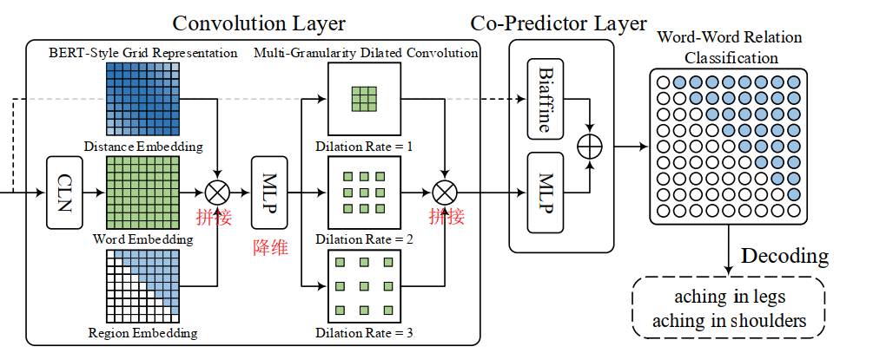


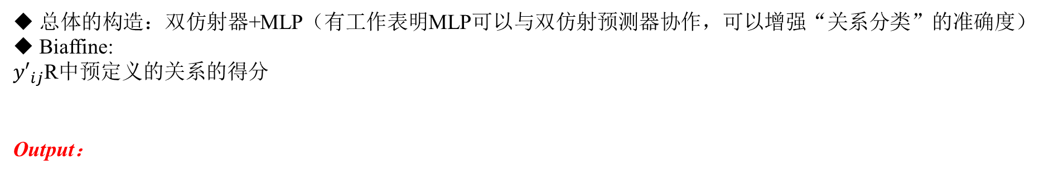
Co-Predictor Layer
总体的构造：双仿射器+MLP（有工作表明MLP可以与双仿射预测器协作，可以增强“关系分类”的准确度）
Biaffine:
${y′}_{ij}$R中预定义的关系的得分
Output：
16
Notes:
2路并行进行

Slide 17
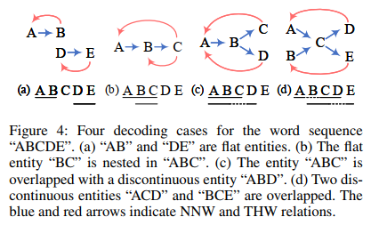

Decoding & Learning
Decoding
模型预测的是单词间的关系，可以看作一个有方向的单词图。解码对象是使用NNW关系从图中的一个字到另外一个字查找某些路径。每个路径对应一个实体。
THW-*关系可以识别命名实体的类型和边界信息。
Fig4 (a)-(d)从易到难的解码过程。蓝线表示NNW关系，红线表示THW-*关系
Learning
17

Slide 18
实验结果与分析
数据集
数据集：14个数据集，3种类型的NER任务。
Flat NER 数据集：CoNLL-2003、OntoNotes5.0、 OntoNotes4.0、MSRA、Weibo、Resume
Overlapped NER 数据集：ACE2004、 ACE2005、 GENIA
Discontinuous NER 数据集：CADEC、ShARe13、 ShARe14
Baseline
类别 | 模型
Sequence Labeling Approaches | BIO(Lample et al 2016 );BIOHD(Tang et al .2018);BIOES(Li et al.2020b;Ma et al 2020)
Span-based Approaches | 枚举+分类(Yu et al2020;Li et al 2021a)
Hypergraph-based Approaches | 运用超图表示并推理(Lu 2015;Wang and Lu 2018;Katiyar 2018)
Seq2Seq Approaches | 生成标签序列(Strubell 2017);生成索引或词序列(Yan 2021;Fei 2021)
Other methods | 基于转换(Dai 2020);基于集团(Wang 2021)
18

Slide 19
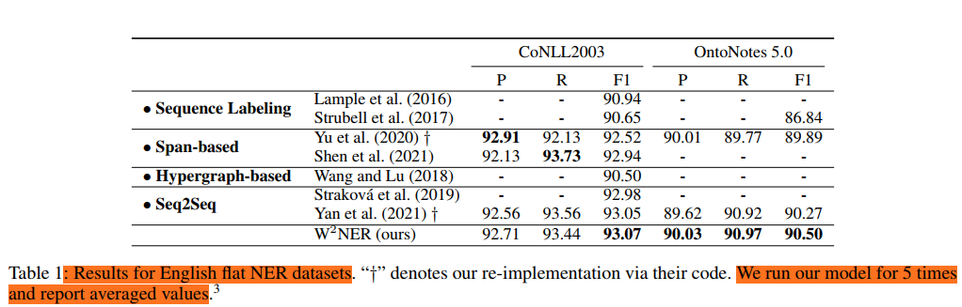
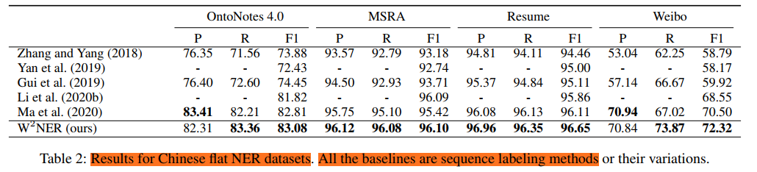
实验结果与分析
Flat NER结果
19

Slide 20
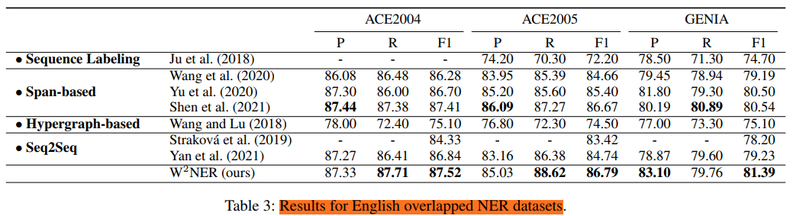
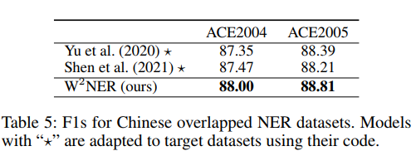
实验结果与分析
Overlapped NER结果
20

Slide 21
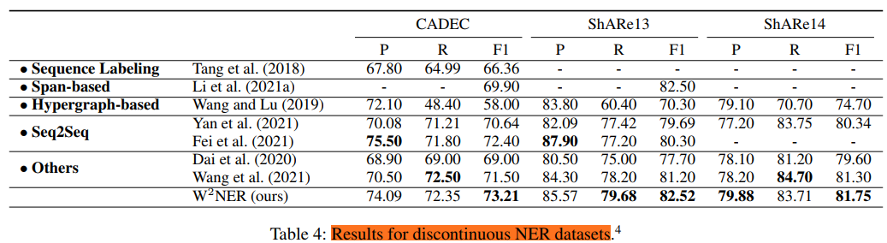
实验结果与分析
Discontinuous NER结果
21

Slide 22
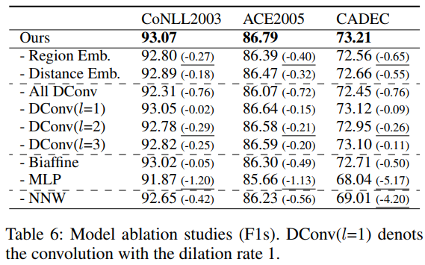
实验结果与分析
消融实验结果
首先，在没有区域和距离嵌入的情况下，我们观察到三个数据集的性能略有下降。通过去除所有卷积，性能也明显下降，这验证了多粒度扩展卷积的有效性。
此外，去除不同膨胀率的卷积后，性能也会下降，尤其是对于膨胀率为2的卷积。
比较共同预测层中的Biafine和MLP，我们发现虽然MLP起主导作用，但Biafine最多也带来0.5%的收益。
最后，当删除NNW关系时，所有数据集上的F1s都会下降，尤其是在CADEC上（4.2%）。
22

Slide 23
谢谢聆听，请各位批评指正！
汇报人：张浩堃
2022年1月20日

